Slide 1


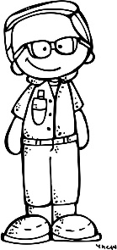

Ficha del día: conciencia matemática
Nombre: Fecha
W
W
Par o impar
Número del día
Colorea decenas y unidades
Suma 1 _______________
Resta 1 _______________
Suma 5_______________
Resta 5_______________
D
U
________es mayor que ____________ y menor que________
___________________ es divisible por________________________
Escribe el número de forma ampliada
_____________________+_________________________
Nombra y escribe el número
______________________________________________
http://www.imageneseducativas.com

Slide 2
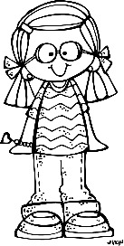
Ficha del día: conciencia matemática
Nombre: Fecha
W
W
Par o impar
Número del día
Colorea decenas y unidades
Suma 1 _______________
Resta 1 _______________
Suma 5_______________
Resta 5_______________
D
U
________es mayor que ____________ y menor que________
___________________ es divisible por________________________
Escribe el número de forma ampliada
_____________________+_________________________
Nombra y escribe el número
______________________________________________
http://www.imageneseducativas.com

Slide 3
Ficha del día: conciencia lingüística
Nombre: Fecha
u
Palabra del día
W
Busca su significado en el diccionario
Descompón la palabra en sílabas
_________________________________________________
Escribe 2 palabras que empiecen por la misma sílaba
______________________ y _______________________
Escribe 2 palabras que terminen por la misma sílaba
______________________ y _______________________
Escribe un sinónimo y un antónimo
______________________ y ____________________________
Escribe 2 frases que tengan sentido ________________________________________________________________________________________________________________
http://www.imageneseducativas.com

Slide 4

Ficha del día: conciencia lingüística
Nombre: Fecha
u
Palabra del día
W
Busca su significado en el diccionario
Descompón la palabra en sílabas
_________________________________________________
Escribe 2 palabras que empiecen por la misma sílaba
______________________ y _______________________
Escribe 2 palabras que terminen por la misma sílaba
______________________ y _______________________
Escribe un sinónimo y un antónimo
______________________ y ____________________________
Escribe 2 frases que tengan sentido ________________________________________________________________________________________________________________
http://www.imageneseducativas.com

